Slide 1
Semantisatieverhaal B:
Op een voormalig grasveld in een park in België hebben ze een kunstwerk neergezet. Voormalig betekent vorig, vroeger. Onder het motto: “kunst is positief voor de omgeving”. Het motto is de korte zin die duidelijk maakt waar het om gaat. En kunst werkt ook vaak verbindend. Verbinden betekent samenbrengen. Mensen hebben het over het kunstwerk en praten met elkaar. Om het kunstwerk te maken was veel inzet nodig. De inzet is de moeite die je doet, de inspanning. Maar naast die inzet was er bovenal kennis nodig. Er was vooral, meer dan iets anders kennis nodig. Er was een kunstenaar met veel kennis die voorstander was van kunst in de natuur. De voorstander is iemand die voor iets is. En zij maakte dit kunstwerk (klik). Het gras moest zich wel even herstellen of worden zoals het eerst was, maar het groeide snel. De kunstenaar rekende op (dat betekent vertrouwen op, verwachten) veel positieve reacties. Die positieve reacties kwamen ook maar er was ook ophef. De ophef is de onrust. Mensen vonden het niet natuurlijk. Die wilden liever dat de natuur niet verstoord wordt met kunst. Tja, dat snap ik ook wel. Het maakt mij eigenlijk niet uit, wel of geen kunstwerk in de natuur. Ik ben onpartijdig. Ik heb geen vooroordeel.
B
Notes:
Woordenoverzicht
voormalig: vorig, vroeger
verbinden: samenbrengen
onpartijdig: zonder vooroordeel
de voorstander: iemand die voor iets is
zich herstellen: worden zoals het eerst was
rekenen op: vertrouwen op, verwachten
de ophef: de onrust
bovenal: vooral, meer dan iets anders
de inzet: de moeite die je doet, de inspanning
het motto: de korte zin die duidelijk maakt waar het om gaat

Slide 2
Gerarda Das
Marjan ter Harmsel
Mandy Routledge
Francis Vrielink
Week 16 – 18 april 2023
Niveau B

Slide 3
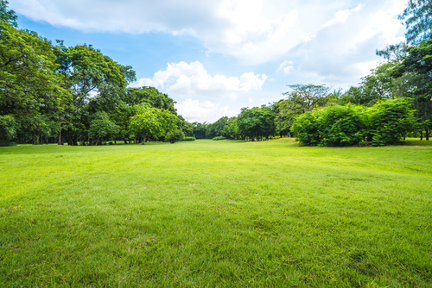
voormalig
l

Slide 4
het motto
“Kunst is positief voor de omgeving”

Slide 5
verbinden

Slide 6
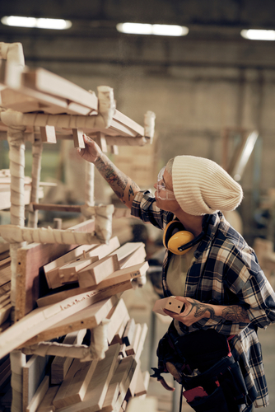
de inzet

Slide 7
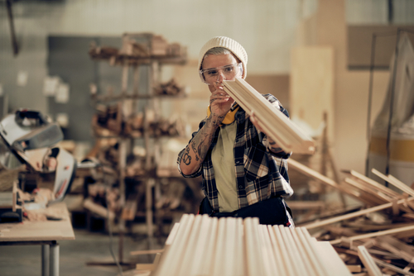
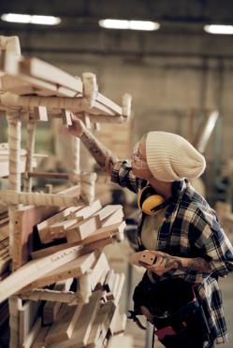
bovenal

Slide 8
de voorstander

Slide 9
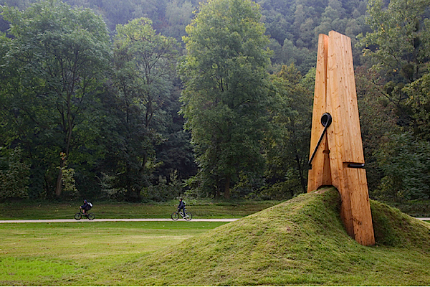
https://www.atlasobscura.com/places/giant-clothespin-sculpture

Slide 10
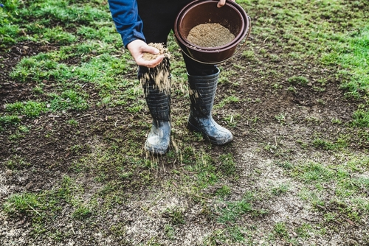
zich herstellen

Slide 11
rekenen op

Slide 12
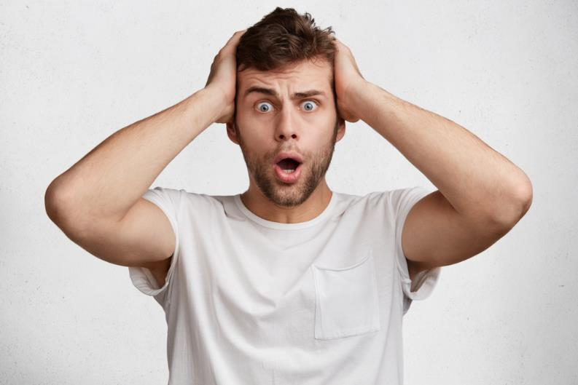
de ophef

Slide 13
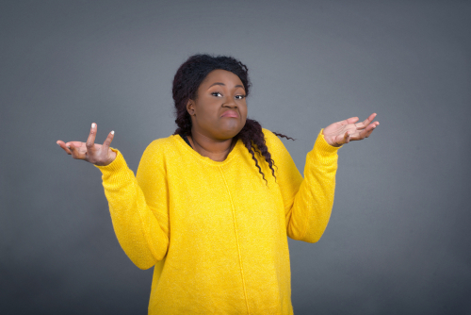
onpartijdig

Slide 14
Op de woordmuur:

Slide 15
de rust
de inzet
= de toestand waarin je niets doet
Met veel rust gebeurt er niet veel.
= de moeite die je doet, de inspanning
Met veel inzet, kun je iets moois maken.

Slide 16
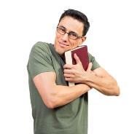
partijdig
onpartijdig
= wie één persoon of één groep voortrekt of voor zijn eigen belang kiest
Alleen mensen die boeken lezen mogen van mij meedoen. Ik ben partijdig.
= zonder vooroordeel
Het maakt mij niet uit of er wel of geen kunstwerk komt. Ik ben onpartijdig.

Slide 17
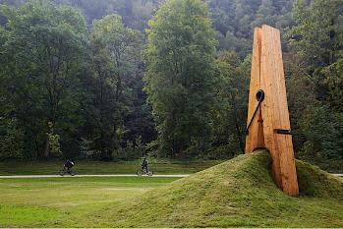
de voorstander
de tegenstander
= iemand die voor iets is
Ik ben een voorstander van kunst in de natuur.
= iemand die tegen iets is
Ik ben een tegenstander van kunst in de natuur.
https://www.atlasobscura.com/places/giant-clothespin-sculpture
https://www.atlasobscura.com/places/giant-clothespin-sculpture

Slide 18
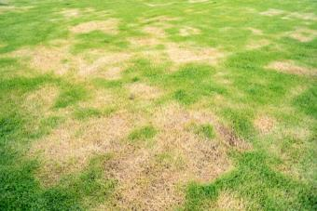
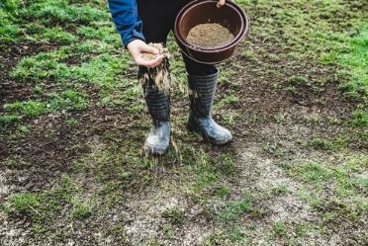
zich
verslechterd
herstellen
raken
= worden zoals het eerst was
Het gras herstelt zich wel. Dat duurt even.
= slechter worden
Gras dat geen water krijgt, kan zich niet herstellen en raakt verslechterd.

Slide 19
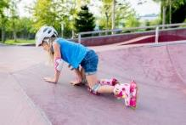
het motto
= de korte zin die duidelijk maakt belangrijk is
‘Pluk de dag’
‘Van proberen kun je leren’
‘Kunst is positief voor de omgeving’
https://www.atlasobscura.com/places/giant-clothespin-sculpture

Slide 20
Het voormalige grasveld heeft tegenwoordig een kunstwerk.
https://www.atlasobscura.com/places/giant-clothespin-sculpture
tegenwoordig
= nu
voormalig
= vorig, vroeger

Slide 21
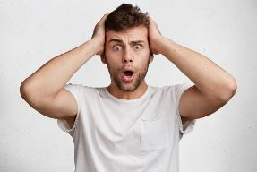
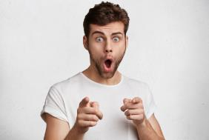
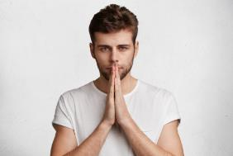
Er was ook ophef over het nieuwe kunstwerk in het park.
de ophef
de reuring
= de onrust
de rust
= gezellige drukte

Slide 22
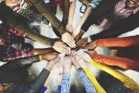
het respect
verbinden
= samenbrengen
de saamhorigheid
= het gevoel dat je bij elkaar hoort, de verbondenheid

Slide 23
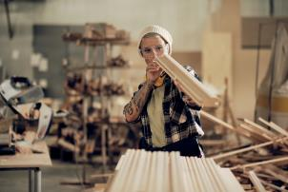
rekenen op = vertrouwen op,
verwachten
De kunstenaar rekende op veel positieve reacties.
bovenal = vooral,
meer dan iets anders
De kunstenaar moet inzet hebben, maar ze moet bovenal kennis hebben.

